Slide 1


ПЕРСПЕКТИВИ РОЗВИТКУ АГРАРНОГО СЕКТОРУ В УМОВАХ КЛІМАТИЧНИХ ЗМІН (регіональний вимір)
Ярослав Жаліло, д.е.н.
Національний інститут стратегічних досліджень,
Центр антикризових досліджень
Київ, 9 квітня 2025 р.

Slide 2
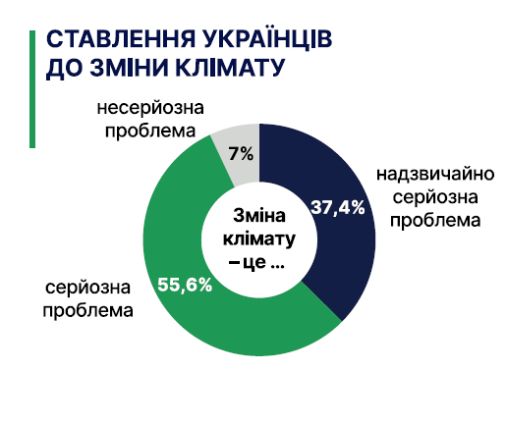
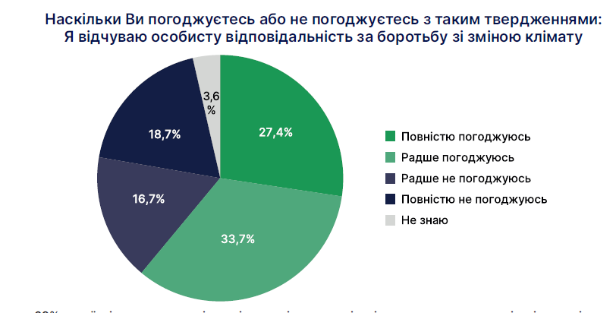
Кліматичні зміни – глобальна проблема, що завдає відчутні впливи на регіональному та локальному рівнях
* Зміна клімату та мешканці України: особливості громадської думки та комунікації. - Аналітична записка. - Ресурсно-аналітичний центр «Суспільство і довкілля», 2024. https://rac.org.ua/wp-content/uploads/2024/08/racse-climate-change-and-citizens-of-ukraine-ukr.pdf

Slide 3
Кліматичні зміни мають високу актуальність для агросектору України
Територією України наразі проходить межа зміни кліматичних умов, які можуть якісно змінювати структуру агровиробництва
У найближчі 20 років зона вирощування озимої пшениці, цукрових буряків та картоплі може зміститися на 150–200 км на північ
На Півдні України з’являтимуться умови для промислового вирощування екзотичних раніше городніх та садових культур.
До 2060 року на широті України очікується підвищення середньої річної температури на 1,5-2,0°C,
Подовження вегетаційного сезону майже на місяць при відповідній агротехніці може сприяти отриманню двох врожаїв.
Прояви екстремальних природних явищ посилюватимуть ризики для агровиробників та можуть поширювати зони ризикованого землеробства.

Slide 4
Розвиток агросектору в умовах кліматичних змін вимагатиме його адаптації
створення і впровадження нових культур та видів
інновації в агротехнологіях (у т.ч. зрошуванні) та засобах механізації
інновації в агрохімії та засобах захисту
оновлення агрологістики, пристосування до зміни культур
зміни професійно-кваліфікаційної підготовки та нова пропозиція праці
протидія впливу стихійних явищ
агроконсалтинг для різних форм господарювання
організація локального просторового розвитку для сприятливих умов для агросектору
мотивація до зайнятості та підприємництва в нових видах агровиробництва
компенсація зміни аграрних спеціалізацій територій зайнятості
поствоєнна реабілітація сільгоспземель
Агрокліматична адаптація – новий шанс для відродження реального значення поняття «агропромисловий комплекс»

Slide 5
Організаційні механізми агрокліматичної адаптації на регіональному рівні
У жовтні 2024 р. ухвалено Закон «Про основні засади державної кліматичної політики», який відносить до суб’єктів державної кліматичної політики місцеві органи влади та органи місцевого самоврядування
У 2024 р. розроблені пілотні стратегії адаптації до зміни клімату для Івано-Франківської, Львівської та Миколаївської областей
При доопрацюванні регіональних стратегій розвитку багатьма регіонами включено завдання щодо впровадження кліматично орієнтованого сільського господарства
Перспективним є розширення співпраці інститутів НААН з регіональною владою щодо розроблення і впровадження відповідних технологій

Slide 6
Перспективні напрями міжнародної співпраці
Поширення знань щодо адаптації та впливу зміни клімату
Розроблення та впровадження нового біологічного матеріалу та адаптивних технологій
Опрацювання кліматично орієнтованого просторового розвитку в сільській місцевості
Впровадження логістики зберігання та перероблення агропродукції
Поствоєнна реабілітація земель

Slide 7


Дякую за увагу
Yzhalilo@gmail.com
https://www.facebook.com/yaroslav.zhalilo

